Slide 1
Confinement quantique. LPOB101

Slide 2
Plan & bibliographie
L3 Comprendre les autre type de porteur que le e- avec la mesure de l’effet hall
traitement classique ou quantique d’un système
Critère
Différents exemples
d
a
Puits classique et applications
Le puits carré infini
puits harmonique
D’autre types de puits: intérêt et application
Atome d'hydrogène
positions du problème
Cohen I
aslangul I
Fenyman I

Slide 3
I) 1) Critére
Pour savoir si on est quantique ou compra son action avec h
Il est parfoid plus facile de comparer une longueur caractéristique du systéme l à lambda db = h/p
l>>lamdba db classiue
quantique

Slide 4
I) 2) Différents exemples
pendule simple
S = l m v ~1 kg m2 s-1 >>h donc bien classique
e- dans un métale
caclcule de
lambda_th =
on est quantique -> l’effet hall doit être résolo de facon quantique

Slide 5
I) 3)

Slide 6
I) 4)

Slide 7
II)1)Puits carré infini
Explication du problème : Eq de schrodinger + allure potentiel et calcule des solution pour phi
phi = Asin(kL)
K -> k=npi/L n entier non nul positif
A -> la condition de normalisation
En
E0 dif de 0 > Vmin

Slide 8
II) 2) Application pour différents puits
Effet tunel
spectro IR
radioactivité alpha modele de gamoff

Slide 9
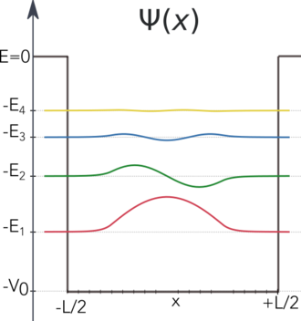
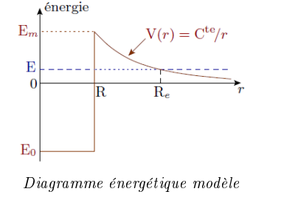
II) 3)D’autre types de puits: intérêt et application
Potentiel fini -> a base énergie on se rapproche d’un puit infini
Potentiel qui lies les neutrons et les protons
Potentiel carré uche de semi conducteur
Puits harmonique: pas simple à résoudre mais: 1) Emin dif de 0 2)ecart = h comme le puits infinie
Double puits: 1) modélisation de lisaison chimique 2) hamoniac
Boîte quantique 2D:
Boîte quantique 3D:

Slide 10
II) 4)

Slide 11
III)1) positions du probléme
lambda db ~a0 -> quantique
On à H= …

Slide 12
III) 2)

Slide 13
III) 3)

Slide 14
III) 4)

Slide 15
Approfondire

